Slide 1
哈尔滨工程大学理学院
矩阵论教学团队
Department of Mathematics, College of Sciences

Slide 2




课 程 要 求
作业要求
书后要求的习题,主动自觉做,抽查和不定时收取
使用教材
《 矩阵论教程》国防工业出版社 2012
其他辅导类参考书（自选）
矩阵论网站
http://matrix.hrbeu.edu.cn/

Slide 3

第二章 内积空间与赋范线性空间
1
内积空间
2
标准正交基与向量的正交化
3
正交子空间
4
向量范数
矩阵范数
5
授课预计
(10学时)
6
向量范数与矩阵范数的相容性

Slide 4

教 学 内 容 和 基 本 要 求
1，熟练掌握内积的计算方法，知道度量矩阵及其基本性质，
理解内积空间的概念；
2, 理解内积空间的标准正交基，会用施密特正交化方法构
造标准正交基；
3, 理解正交子空间及其正交补的概念；

Slide 5
教 学 内 容 和 基 本 要 求
4, 理解向量范数的概念；理解矩阵范数的概念，掌握算
子范数，会求常用的算子范数，并掌握矩阵范数与向量范数
的相容性；
5, 理解谱半径的概念，掌握谱半径的相关性质；
重点： 施密特正交化方法；正交子空间及其正交补；
算子范数；相容性
难点： 正交基及子空间的正交关系，算子范数及其与
向量范数的相容性

Slide 6
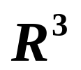

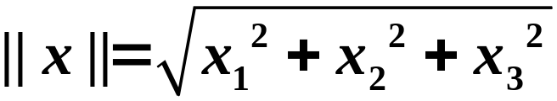
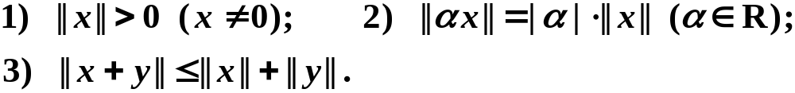
§4--§6 导学
在实际中经常需要考虑一串向量（矩阵）的渐变过程，也需要处理以矩阵为自变量，值也是矩阵的函数，因此需要度量两个向量或两个矩阵之间的距离。
回顾几何空间 ,
向量的长度满足：
将向量长度推广到一般的线性空间
定义范数

Slide 7
§4--§6 导学
线性空间
定义范数
赋范线性空间
1.利用公理化的方法定义范数。
2.研究不同的向量范数、矩阵范数以及向量范
数与矩阵范数的相容性。
3.研究范数的目的是：
可以得到向量与向量、矩阵与矩阵之间的距离，从而研究向量序列和矩阵序列收敛的问题（第七章）。

Slide 8


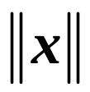

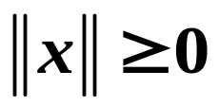
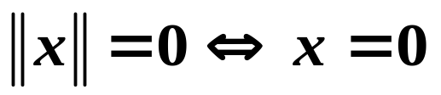
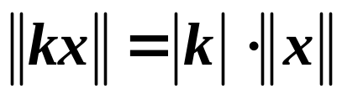
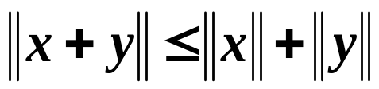
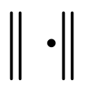
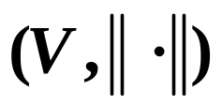
§2.4
向量范数
2.4.1 向量范数的概念与性质
  设V是数域F(R或C)上的线性空间。如果对于V 中任意一个向量 ，都有一个实数 与之对应，且满足：
定义1
    正定性 ，且
    齐次性
    三角形不等式
则称 为线性空间V上的向量范数；赋予了向量范数
结构的线性空间称为赋范线性空间，记为

Slide 9
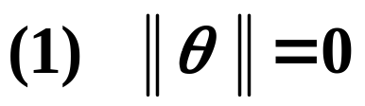
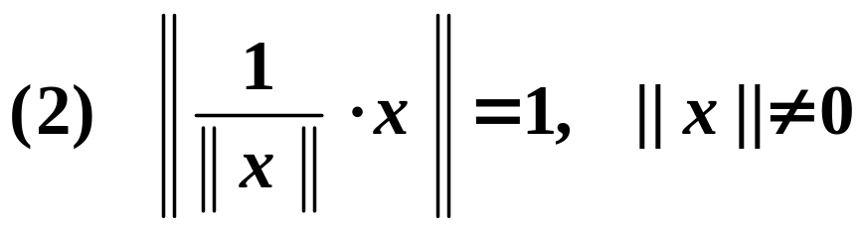
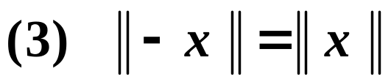
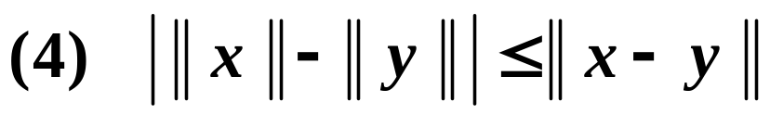
根据范数定义，显然几何空间的距离就是一种范数。
此外，向量范数是定义在线性空间上的一个非负的实
值函数，它具有如下的性质：

Slide 10
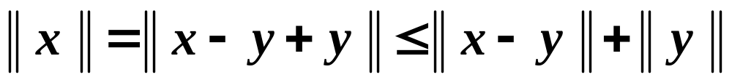
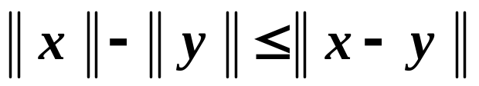
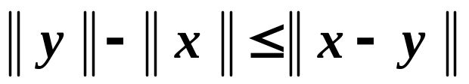
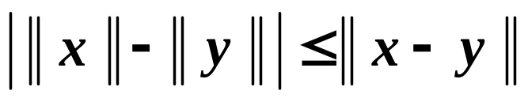
证明(4)：
另一方面，
综上有，

Slide 11
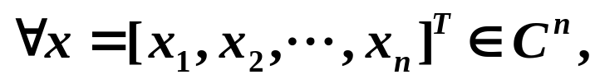
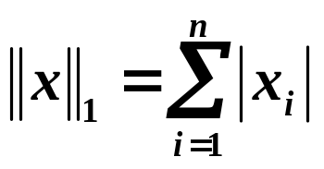
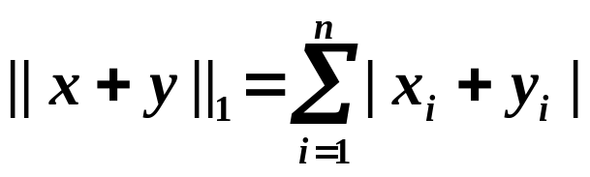
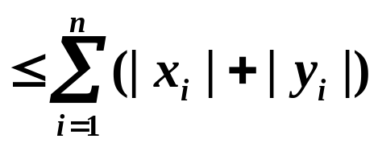
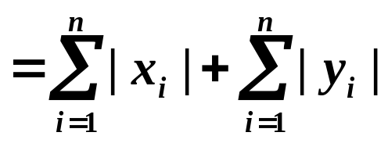

例 1
证明
为向量 x 的范数。
证明: 只需验证(1)正定性,(2)齐次性,(3)三角不等式
(1)(2)显然，现验证满足三角不等式。

Slide 12
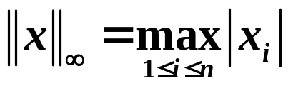

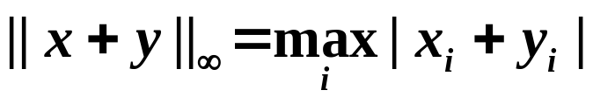
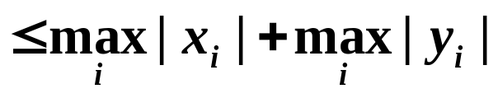

例 2
证明：
是 上的向量 范数。
证明: 只需验证(1)正定性,(2)齐次性,(3)三角不等式
(1)(2)显然，现验证满足三角不等式。

Slide 13
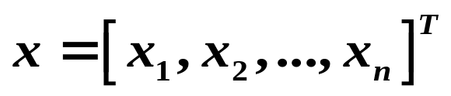
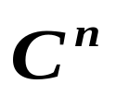
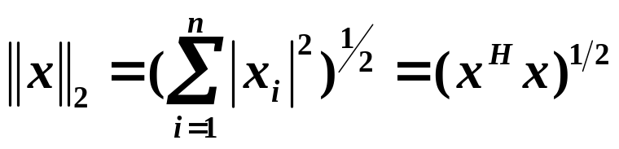
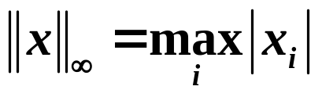
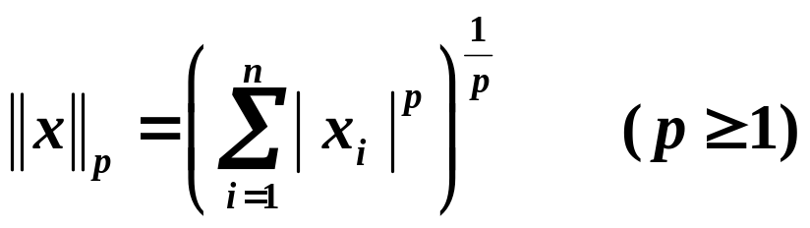
2.4.2 C^{n}上常用的向量范数及性质
设 是向量空间 上的任一向量
（1）1－范数
也称为欧氏范数
（2）2－范数
（3）∞－范数
（4）p－范数
显然在p -范数中，令p=1, p=2或p→∞ ，则它分别对应了向量的1-范数,2-范数和∞-范数。

Slide 14
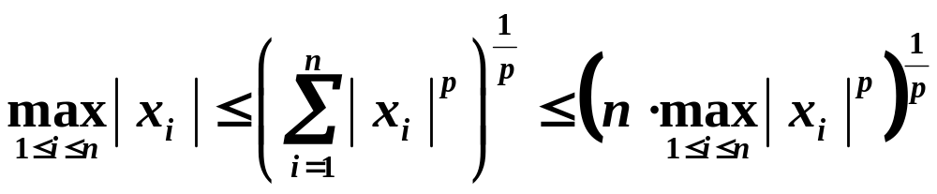
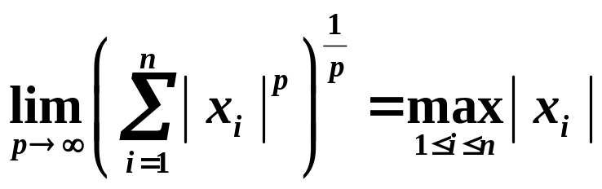
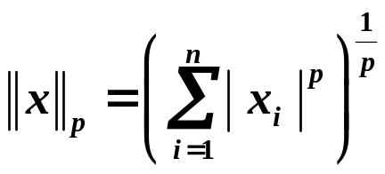
（4）p－范数
因此在p -范数中，p→∞时 ，它对应了向量的∞-范数。
下面引入两个不等式，并用它们证明 是
上的范数。

Slide 15

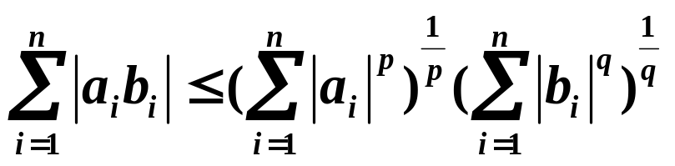
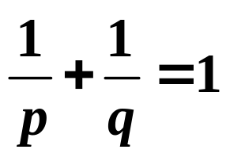

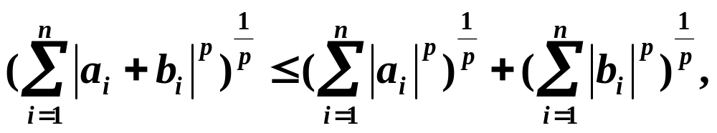

两个著名的不等式：
1.（Hőlder不等式）：
其中 ,且
2.（Minkowski不等式）：
其中实数 。
p,q=2， 称为Cauchy-Schwarz不等式

Slide 16
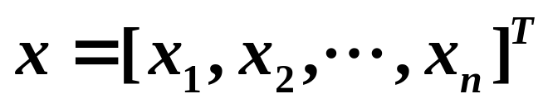
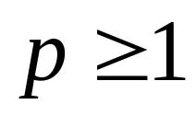

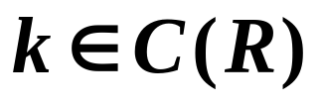
例 3 设向量 ，对任意的数
证明
为向量 x 的范数。
证明:只需验证(1)正定性,(2)齐次性,(3)三角不等式
设
(1) 正定性显然。
(2) 对任意的常数 ,由实值函数的定义:

Slide 17
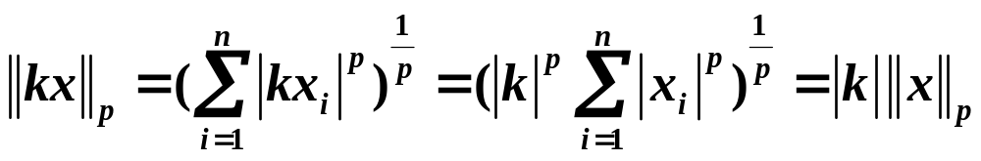
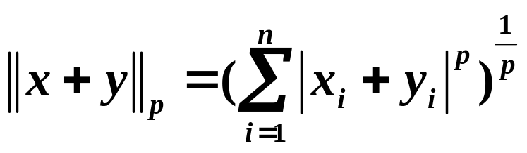
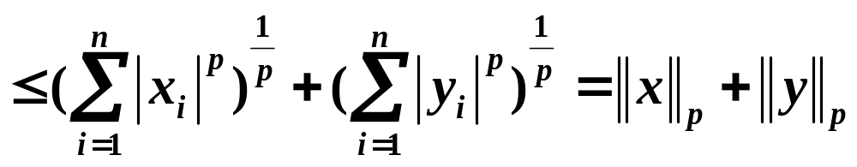

(3) 由Minkowski不等式知
证毕。
由此例可知，当p取不同的值时，就可以在同一个线性空间中定义不同的向量范数。

Slide 18
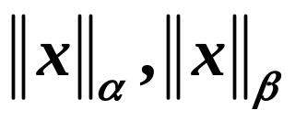


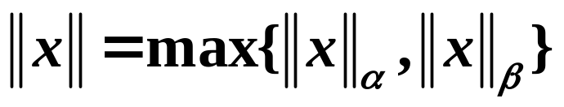

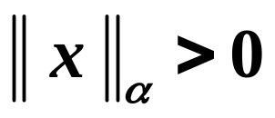
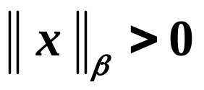
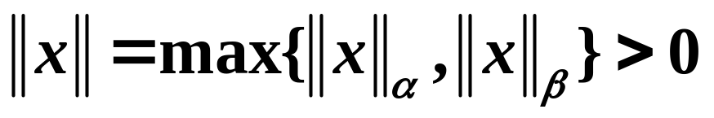
利用线性空间中已知的范数可以构造新的范数
例
4设 是线性空间 上的两个向量范
数,则对于任意的 ,证明:
是 上的范数.
证明：当 时，由 , ，可知
即正定性成立。

Slide 19
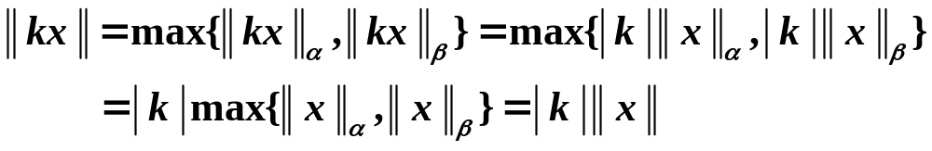
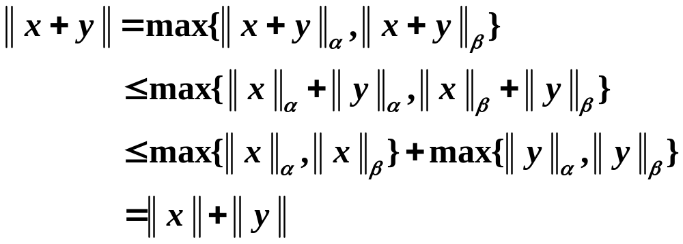
对任意的常数k∈C，及任意的x∈V，有
即齐次性成立。
对任意的y∈V，有
是 上的范数.
即三角不等式成立。

Slide 20



例 5 设C[a,b]是由 [a,b]上所有连续函数f(x)所构成的集合,按照通常意义下的加法和数乘构成线性空间，如下三种映射是该空间中常用的三种范数
1-范数
p-范数
∞-范数

Slide 21






2.4.3 向量范数的等价性
定义2
设n维线性空间 中定义了两种向量范数
若存在两个常数m>0，M>0，使得
有
则称n维线性空间V中 与 等价。
显然向量范数等价具有自反性、对称性和传递性。

Slide 22








例 6 中的 和 两两等价.
证明: (1) 设 ,则有
即
所以 等价

Slide 23






(2)
即
所以 等价
(3)
由
得
所以
等价

Slide 24










定理1
设 是 中的一种向量范数，则
是其分量 的连续
函数。
证明: 记
令
则

Slide 25




又由于 当 时,有:
所以 为 的连续函数

Slide 26




定理2
n维线性空间 (或 )中任意两种向量范数等价.
证明: 设
是n维线性空间中任意的两种
向量范数。
当x=0 时, 结论显然成立；
当x≠0时，构造函数
和有限闭集

Slide 27






则 在有界闭集S上连续。根据多元函数的性质， 在S上可取得最大值M与最小值m。
因为x≠0，可以取
所以
注意到

Slide 28



于是
即
所以 在n维 线性空间中等价。

Slide 29


Bye
Good

